Slide 1
第4章 常用类

Slide 2
4.1 String
java.lang.String
不可变的字符序列
常见的方法（API文档）
private final char value[ ];
String s = "Hello";
s = s + " world!";
System.out.println(s);
s
Hello
Hello world!
要改变字符串的内容，直接改变字符串的引用是否可以？
说明：频繁更改String的引用字符串会引起很大的内存开销 。

Slide 3
实例1
String s1 = "Monday";
String s2 = "Monday";
if (s1 == s2)
System.out.println("s1 == s2");
else
System.out.println("s1 != s2");
s1 == s2
s1
Monday
s2
栈
数据区

Slide 4
String s1 = "Monday";
String s2 = new String("Monday");
if (s1 == s2)
System.out.println("s1 == s2");
else
System.out.println("s1 != s2");
if (s1.equals(s2))
System.out.println("s1 equals s2");
else
System.out.println("s1 not equals s2");
实例2
s1 != s2
s1 equals s2

Slide 5
String s = "HELLO";
String t = s.toUpperCase();
if (s == t)
System.out.println(“==");
else
System.out.println(“!=");
String s = "Hello";
String t = s.toUpperCase();
if (s == t)
System.out.println(“==");
else
System.out.println(“!=");
==
!=
toUpperCase()和toLowerCase()方法返回一个新的String对象。如果原字符串本身就是大写形式或小写形式，那么返回原始对象。
说明：当需要改变字符串的内容时，String类的方法会返回一个新的String对象。如果String内容没有发生改变，String的相关方法只返回指向原有对象的引用。

Slide 6
实例3
String sl = "sun java",s2 = "Sun Java";
System.out.println(sl.charAt (1)) ;//u
System.out.println(s2.length()) ;//8
System.out.println(sl.indexOf("java")) ;//4
System.out.println(sl.indexOf ("Java")) ;//-l
System.out.println(sl.equals (s2)) ;//false
System.out.println(sl.equalsIgnoreCase(s2));//true
String s = "我是程序员，我在学java";
String sr = s.replace('我','你');
System.out.println(sr);//你是程序员，你在学java

Slide 7
实例4
String s = "Welcome to Java World!";
String s1 = " sun java ";
System.out.println(s.startsWith("Welcome"));
System.out.println(s.endsWith("World"));
String sL = s.toLowerCase();
String sU = s.toUpperCase();
System.out.println(sL);
System.out.println(sU);
String subS = s.substring(11);
System.out.println(subS);
String sp = s1.trim();
System.out.println(sp);
true
false
welcome to java world!
WELCOME TO JAVA WORLD!
Java World!
sun java

Slide 8
实例5 String静态方法
int j=1234567;
String sNumber = String.valueOf(j);
System.out.println("j 是"+sNumber.length( )+"位数。");
Student stu = new Student(1,"Tom",90);
String s = String.valueOf(stu);

Slide 9
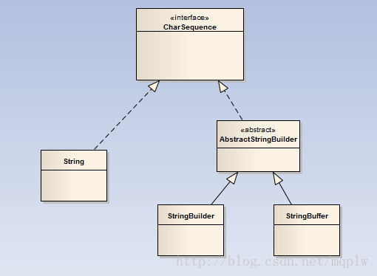
4.2 其它字符串相关API

Slide 10
StringBuffer
java.lang.StringBuffer
Unicode字符的可变序列
线程安全的可变字符序列
常用方法（String没有）：
  public StringBuffer append（…）
  public StringBuffer insert（…）
  public StringBuffer delete（…）
返回值：对原来StringBuffer对象的引用。

Slide 11
实
例
StringBuffer buffer = new StringBuffer("How are you");
buffer.append('?').append("\n").append("fine!");
String str = buffer.toString();
System.out.println(str);
How are you?
fine!
StringBuffer a=new StringBuffer("Tom");
StringBuffer b=new StringBuffer("Tom");
System.out.println(a.equals(b));
StringBuffer
没有重写Object.equals()
false
StringBuilder（JDK1.5）
提供与 StringBuffer 兼容的 API，但不保证同步。

Slide 12
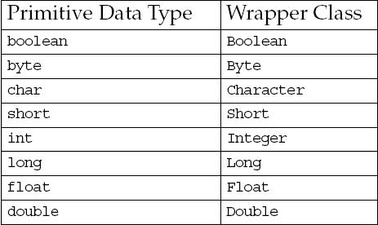
4.3 Wrapper类
基本值初始化后不能改变

Slide 13
Integer i = new Integer(100);
Double d = new Double("123.456");
int j = i.intValue()+d.intValue();
float f = i.floatValue()+d.floatValue();
System.out.println(j);
System.out.println(f);
double pi = Double.parseDouble("3.1415926");
double r = Double.valueOf("2.0").doubleValue();
double s = pi*r*r;
System.out.println(s);
int k=Integer.parseInt("123");
System.out.println(k);
实例1
223
223.456
12.5663704
123

Slide 14
实例2
int x=1;
String y = "2";
System.out.println(x+y);
System.out.println(x+Integer.parseInt(y));
System.out.println(x+Integer.valueOf(y).intValue());
12
3
3
从API文档中了解包装器类的方法
int i = 1;
Integer integer = 1;
System.out.println(integer);
int j = integer;
System.out.println(j);
自动封装（打包）
自动解封（解包）

Slide 15
实例3
public class ParamTransInMethod {
static void change(Num tar){
tar.val = 3;
}
static void change(Integer tar){
tar = 3;
}
public static void main(String[] args) {
Num a = new Num(5);
change(a);
System.out.println(a.val);
Integer i = new Integer(5);
change(i);
System.out.println(i);
}
}
class Num{
public int val;
Num(int Int){
val = Int;
}
}
3
5
关键：Wrapper类对象的值初始化后不能改变。
Notes:
Integer a = 1000, b=1000;
System.out.println(a==b);
Integer c = 128, d=128;
System.out.println(c==d);
Integer c1 = 127, d1=127;
System.out.println(c1==d1);

Slide 16
4.4 Math
提供一组静态方法，用于科学计算
方法的返回值及参数：double
  abs
  sqrt
  pow
  sin,cos,tan,atan,asin,acos
  random
double a =Math.random();
double b=Math.random();
System.out.println(a);
System.out.println(b);
System.out.println(Math.sqrt(a*a+b*b));
System.out.println(Math.pow(a, 8));

Slide 17
4.5 Java枚举
使用枚举类型的目的：定义一些枚举常量。
java.lang.Enum（枚举类型的基类）。
枚举类型：只能取特定值中的一个。
Java：使用enum关键字描述枚举类型。
可以是public，但不能是protected、private、abstract
[枚举类型修饰符列表] enum 枚举类型名称{
枚举常量1，枚举常量2，... ,枚举常量n
}

Slide 18
enum SEASON{
春季,夏季,秋季,冬季
}
枚举类型不能通过new创建实例对象
访问方法1：通过枚举类型名访问枚举常量
  SEASON s = SEASON.春季;（枚举类型变量s，其值为“春季”）
访问方法2：通过枚举变量访问枚举常量
  s.夏季 == SEASON.夏季（true）
  s == SEASON.夏季（false）

Slide 19
枚举类型的主要方法：
  name()：返回此枚举常量的名称
  toString()：返回此枚举常量的名称
  values()：获得该枚举类型的所有枚举变量
  ordinal()：获取该枚举变量的编号
System.out.println(s.name());
System.out.println(s);
SEASON[] t = SEASON.values();
for(int i=0;i<t.length;i++){
System.out.println(t[i]);
}
春季
夏季
秋季
冬季

Slide 20
一种新的类型MyColor
public class TestEnum {
public enum MyColor { red, green, blue };
public static void main(String[ ] args) {
MyColor m = MyColor.red;
switch(m) {
case red:
System.out.println("red");
break;
case green:
System.out.println("green");
break;
default:
System.out.println("default");
}
System.out.println(m);
}
}
使用方法：类似于类的静态成员
MyColor m = 0；×
注:不能像c那样用整数代替

Slide 21
public enum SexEnum {
male(1),female(0);
private final int value;
private SexEnum(int value){
this.value = value;
}
public int getValue(){
return this.value;
}
}
public static void main(String[] args) {
System.out.println(SexEnum.male.getValue());
for (SexEnum item:SexEnum.values()){
System.out.println(item.toString()+item.getValue());
}
}
1
male1
female0

Slide 22
用类实现同样的功能
public class Sex {
  public static final Sex male = new Sex(1);
  public static final Sex female = new Sex(0);
  private int value;
  public Sex(int value) {
  this.value = value;
  }
  public int getValue() {
  return this.value;
  }
}
Sex sex1 = Sex.male;

Slide 23
用接口（类）实现同样的功能
public interface SexEnum {
int MALE = 0;
int FEMALE = 1;
}
public static void main(String[] args) {
  int sex1 = SexEnum.MALE;
  int sex2 = SexEnum.FEMALE;
}

Slide 24
总结
与类相同，不同的地方是写法不同。
可以添加属性、方法。
enum不能继承类（包括继承enum），只能实现接口；类无此限制，enum更像interface。
enum只支持public和[default] 访问修饰。
Notes:
说明：1）完全能够用class替代enum，enum是早期面向过程中简单数值枚举集合的一种表示，在Java中对enum进行了扩展，让它只具有类的部分能力，导致结构不清晰。2）在进行设计的时候引入enum非常容易偏离OO思想，进入以数据或者过程为中心的路子。

Slide 25
其他自学的类
Scanner
Random
Date、Calendar

